Slide 1



ỦY BAN NHÂN DÂN QUẬN 8 TRƯỜNG TIỂU HỌC NGUYỄN TRUNG NGẠN
Môn Toán
LỚP 2 – TUẦN 7

Slide 2
Thứ … ngày … tháng … năm 2023
Toán

Slide 3





Slide 4







Cùng thỏ gieo hạt
Em hãy điền số thích hợp vào …
11 – 1 = …
… – 4 = 10
17 – … = 10
10 – 4 = …
10
14
7
6
12 – … = 10
15 – … = 10
… – 8 = 10
10 – 7 = …
2
5
18
3
13 – … = 10
16 – 6 = …
19 – … = 10
3
10
9
Notes:
Thầy cô có thể bật/tắt nhạc nền bằng cách nhấp vào biểu tượng Nốt nhạc.
Thầy cô nhấp vào BẮT ĐẦU hoặc nhấp trái chuột để vào phần câu hỏi.

Slide 5


Slide 6

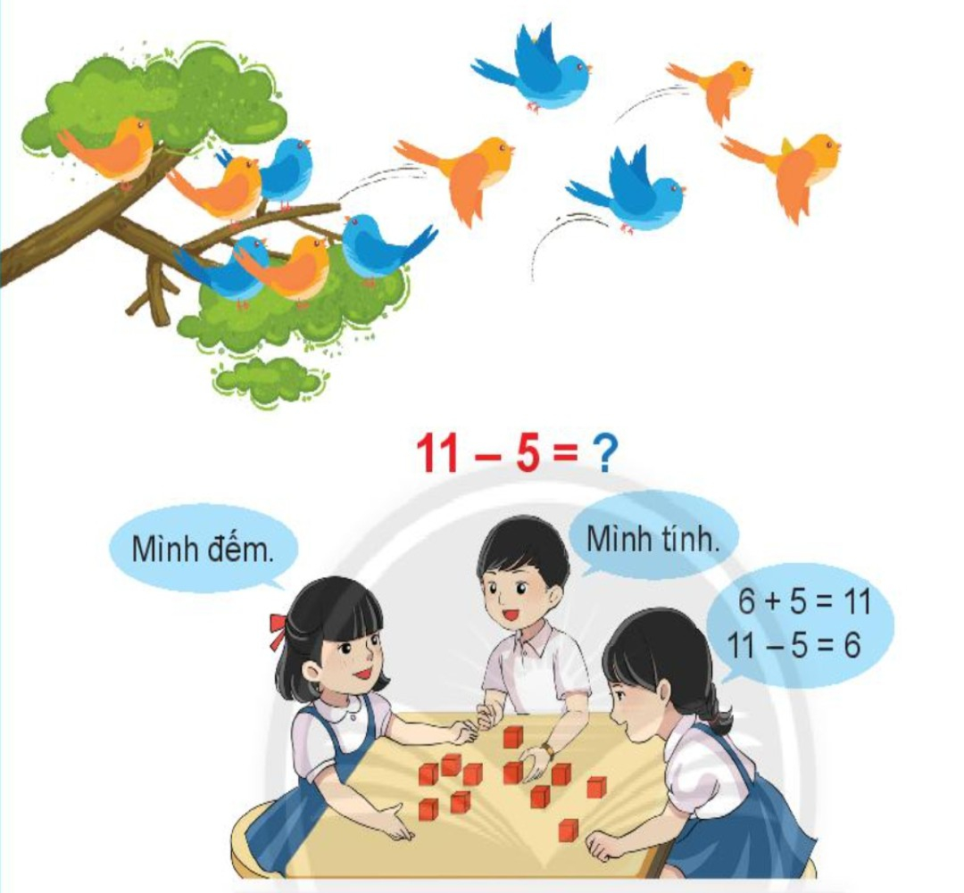


Quan sát tranh:
Hoạt động nhóm 4
11 - 5 = ?
Có thể dùng công cụ hỗ trợ (khối lập phương, ngón tay, hình vẽ,…)
?
?
?

Slide 7
Quan sát tranh:
Hoạt động nhóm 4
11 - 5 = ?
Các nhóm viết phép tính ra bảng con và trình bày cách làm.
?
?
?

Slide 8
Cách 1: Đếm bớt
11 - 5 = ?
1
2
3
4
5
6
7
8
9
10
11
?
?
?
11 - 5 = 6

Slide 9
Cách 2: Đếm thêm
11 - 5 = ?
1
2
3
4
5
6
7
8
9
10
11
?
?
?
11 - 5 = 6

Slide 10


Cách 3: Tính
11 - 5 = ?
11

Slide 11

Cách 3: Tính
11 - 5 = ?
11 - 5 = 6

Slide 12
Cách 3: Tính
11 - 5 = ?
11

Slide 13
Cách 3: Tính
11 - 5 = ?

Slide 14
Cách 3: Tính
11 - 5 = ?

Slide 15
Cách 3: Tính
11 - 5 = ?
11 - 5 = 6

Slide 16
Cách 3: Tính
11 - 5 = ?
11 - 5
Trừ để được 10
11 - 1 = 10
1
4
10 - 4 = 6
Rồi trừ số còn lại
11 - 5 = 6
Tách số 1 ở số sau
để làm gì?

Slide 17

Muốn tính 11 trừ đi một số,
ta làm thế nào?
Trừ để được 10 rồi trừ số còn lại
11 trừ mấy để được 10?
11 trừ 1 để được 10

Slide 18


Slide 19
1
Tính:
11 – 1 – 3 = . . .
a)
7
10
1 3
?
4

Slide 20
1
Tính:
11 – 1 – 5 = . . .
b)
5
10
1 5
?
6

Slide 21
1
Tính:
11 – 1 – 6 = . . .
c)
4
10
1 6
?
7

Slide 22
1
Tính:
11 – 1 – 8 = . . .
d)
2
10
1 8
?
9

Slide 23

2
Tính nhẩm
11 - 3
= 8
1
2

Slide 24
2
Tính nhẩm
11 - 3
= 8
11 - 8
= 3
11 - 7
= 4
11 - 4
= 7
11 - 6
= 5
11 - 9
= 2

Slide 25







3
Tính để biết mỗi chú ếch sẽ nhảy vào chiếc lá nào.
11 – 4
11 – 7
11 – 2
11 – 5
11 – 9
7
9
4
2
6

Slide 26


Slide 27






Nhạc nền
Notes:
Thầy cô nhấp vào BẮT ĐẦU hoặc nhấp trái chuột để vào phần câu hỏi.

Slide 28











Nêu cách trừ 10 trong phạm vi 20
Trừ để được 10 rồi trừ số còn lại.

Slide 29
Nêu cách tính 11 trừ đi một số
Trừ 1 để được 10 rồi trừ số còn lại.
Notes:
Thầy cô nhấp chuột phải hoặc phím -> để hiện câu hỏi và các đáp án
Sau khi hoàn thành xong câu hỏi, thầy cô nhấp hình > hoặc chuột trái, phím -> để chuyển sang câu hỏi tiếp theo.

Slide 30
Tính nhẩm:
11 - 5 = …
6
Notes:
Thầy cô nhấp chuột phải hoặc phím -> để hiện câu hỏi và các đáp án
Sau khi hoàn thành xong câu hỏi, thầy cô nhấp hình > hoặc chuột trái, phím -> để chuyển sang câu hỏi tiếp theo.

Slide 31
Tính nhẩm:
11 - 4 = …
7
Notes:
Thầy cô nhấp chuột phải hoặc phím -> để hiện câu hỏi và các đáp án
Sau khi hoàn thành xong câu hỏi, thầy cô nhấp hình > hoặc chuột trái, phím -> để chuyển sang câu hỏi tiếp theo.

Slide 32


Slide 33
TIÊU CHÍ ĐÁNH GIÁ
HS lập được bảng trừ có nhớ
Tích cực học tập

Slide 34
HS về xem lại bài.
Xem trước bài Em làm được những gì ?

